Slide 1
Wi-Fi 接続のご案内
SSID：Buffalo-G-AE22
PW : 12345678
本日の資料
https://github.com/IoT-ALGYAN-Hiroshima/IoT_Handson_20181223

Slide 2
STM開発ボードIoTプロトタイプ製作発表会meetup！
～ #2【ボード編】@ひろしまCamps ～
時間 | 内容
12:30-12:55 | 受付
13:00-13:05 | オープニング
13:05-16:40 | ハンズオン本編
16:40-17:30 | 懇親会(無料）
主催：IoT ALGYAN（あるじゃん）
協賛：STマイクロエレクトロニクス
協力：ST日本マイクロソフト株式会社，広島県
https://algyan.connpass.com/event/105130/
https://www.pref.hiroshima.lg.jp/site/innovation/algyan.html

Slide 3





ハンズオンでやりたいこと
無数の管理されたデバイス情報を
無数のセンサーボードを一括設定する
(STM32 の発信間隔をクラウドから一括設定する)
一時的にエッジに集めて加工し
集めたセンサ情報をクラウドに送る
(Node-REDを使って集めたセンサ情報を加工し送る)
クラウドでデータを解析する
クラウド上に貯まったデータを見える化する
(IoT Hub と Time Series Insights等でグラフ化する)
デバイス
センサボードSTM32(Publisher)
エッジ
クラウド
(Subscriber)
凡例：Microsoft Azureのサービス
IoT Hub(DeviceExploreより設定)
Time Series Insight
Stream Analytics
Event Hubs
Storage
センサボードSTM32(Publisher)
Node-RED
(Broker)
センサボード
STM32(Publisher)

Slide 4
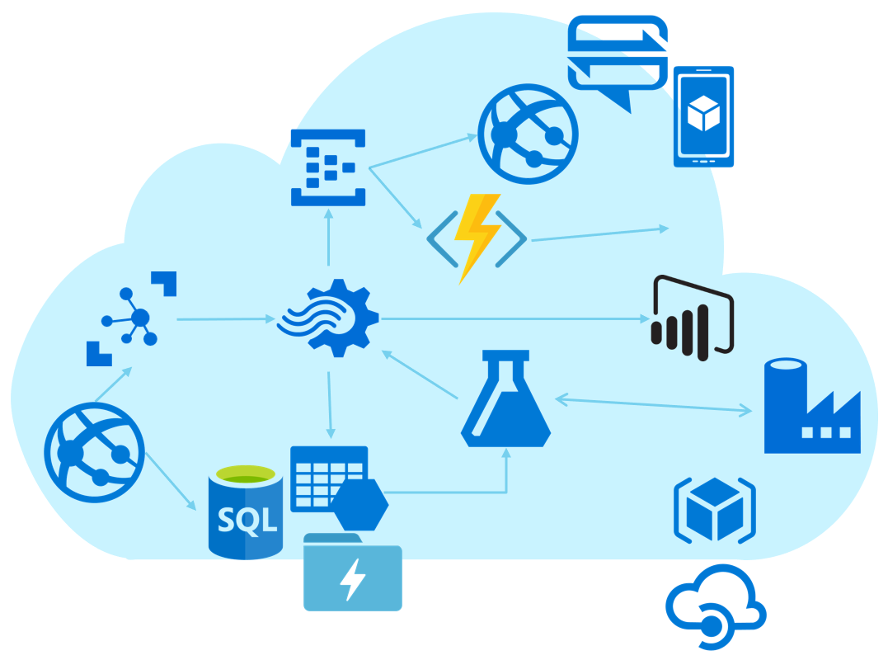
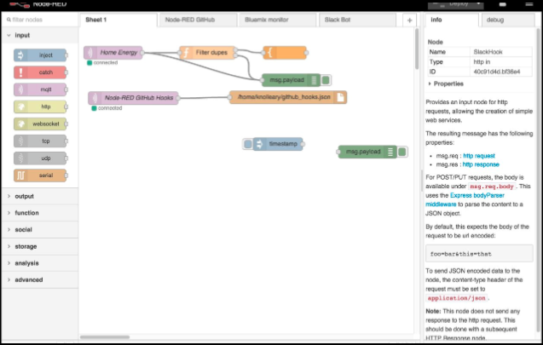
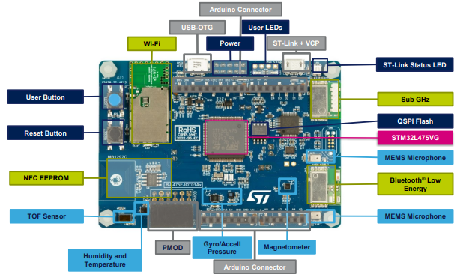


センサーボード・エッジ編 [1] （12/23）
PC
10
3
STM32内のセンサ
IoT Hub
(Subscriber)
温湿度センサー
MQTT
(Internet)
加速度センサー
4
5
11
(Local WiFi)
Node-RED
(Broker)
スマホ
MQTT Dash
(Subscriber)
MQTT
(Local WiFi)
6
7
8
9
2
1
STM32をプログラミングするための下準備する
STM32
(Publisher)
2
STM32のLEDを点滅させる
USB
3
STM32の加速度、温湿度等をUSB経由でモニタする
4
PCにNode JSとNode-REDをインストールする
5
STM32から送付したデータをNode-REDで見る
開発PC
1
6
アンドロイドスマホにMQTT Dashをインストールする
7
Node-REDに集めたデータをMQTT Dashで見る
8
MQTT DashからSTM32のLEDを操作する
9
MQTT DashからSTM32の送信間隔を設定する

Slide 5
センサーボード・エッジ編 [2] （12/23）
PC
10
3
STM32内のセンサ
IoT Hub
(Subscriber)
温湿度センサー
MQTT
(Internet)
加速度センサー
4
5
11
(Local WiFi)
Node-RED
(Broker)
スマホ
MQTT Dash
(Subscriber)
MQTT
(Local WiFi)
6
7
8
9
2
10
Azure IoTHubの準備
STM32
(Publisher)
11
Node-RED と Azure IoTHub をつなげる
USB
開発PC
1

Slide 6

クラウド編（12/02振り返り）
IoT Hub
Time Series Insight
Functions
Stream Analytics
Event Hubs
Storage
接続・管理
条件合致イベント抽出
IoT Hub
センサー計測・送信
コマンド受信
設定変数受信
リアルタイムデータ分析と蓄積
データの可視化
■Azure IoT概論
■Azureの使い方概論
ポータル、ダッシュボード、リソースグループ
■Azureハンズオン本編
•IoTデバイスの登録
•Node-RED Connectの設定
•Storage Account作成
•Stream Analyticsの作成
•Stream Analytics実行＆ハードウェア送信開始
•ブロブにデータが入ったか確認
•Time Series Insightsの設定とグラフ表示
(ここで実際にSTM32と接続)
•Option データの可視化(測定データの記録)
•BLOBストレージの作成
•Stream Analyticsの作成
•デバイス管理パラメタ設定
•Stream Analytics止めて
Event Hub作成とStream Analyticsクエリ/出力更新
•Time Series Insightsの作成・設定
•Stream Analytics再実行＆TSIでグラフ表示

Slide 7
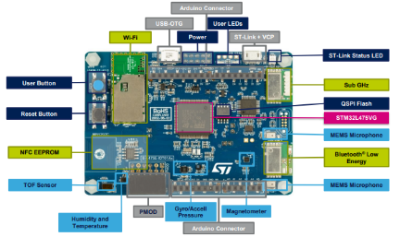

1 センサーボードをプログラミングするための下準備
1-1 開発PCにArduino IDEをインストールします Arduino IDE とは標準のArduino開発環境
1-2 STM32にstm32duino/Arduino_Core_STM32をインストールします stm32duino/Arduino_Core_STM32 とは
STM32をArduino IDE でプログラミングするための基本的なライブラリ群
STM32
PC
スマホ
USB
MQTT
MQTT
2
3
6
7
8
(Local WiFi)
4
5
(Local WiFi)
開発PC
(Publisher)
Node-RED
(Broker)
MQTT Dash
(Subscriber)
1

Slide 8
1-1 開発PCにArduino IDEをインストールする
以下のサイトからダウンロードしてインストールします
又は別途配布の” arduino-1.8.8-windows.exe”をデスクトップ等にコピー し
インストールします
■Arduino IDEのダウンロード先
https://www.arduino.cc/en/Main/Software

Slide 9
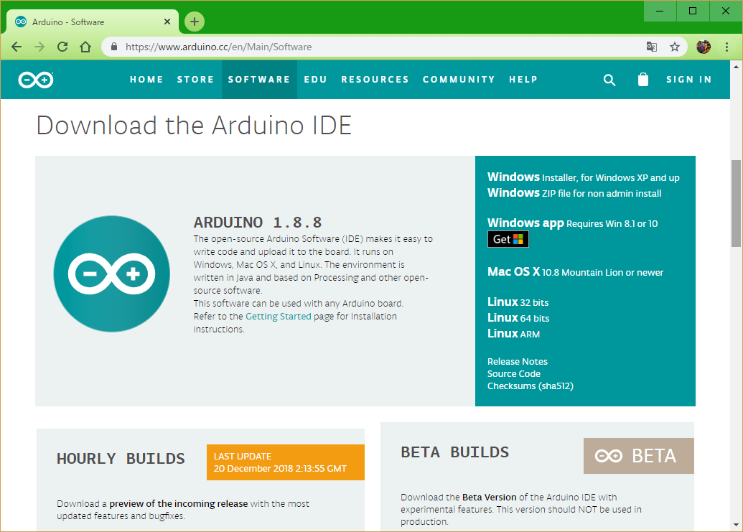
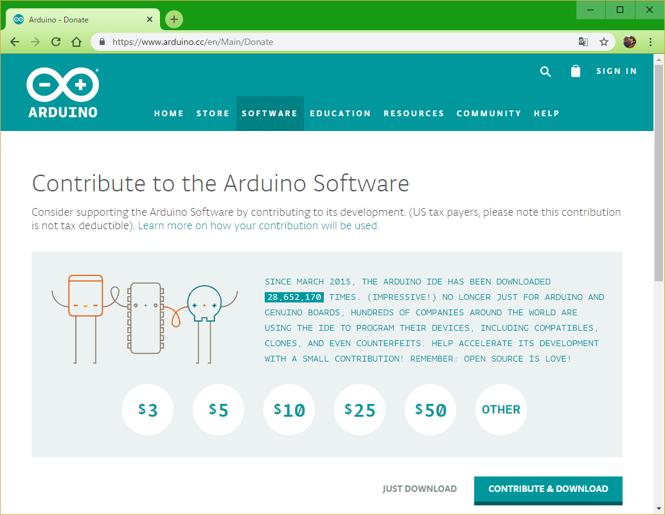
Arduino IDEをダウンロードしインストールする (1)

Slide 10
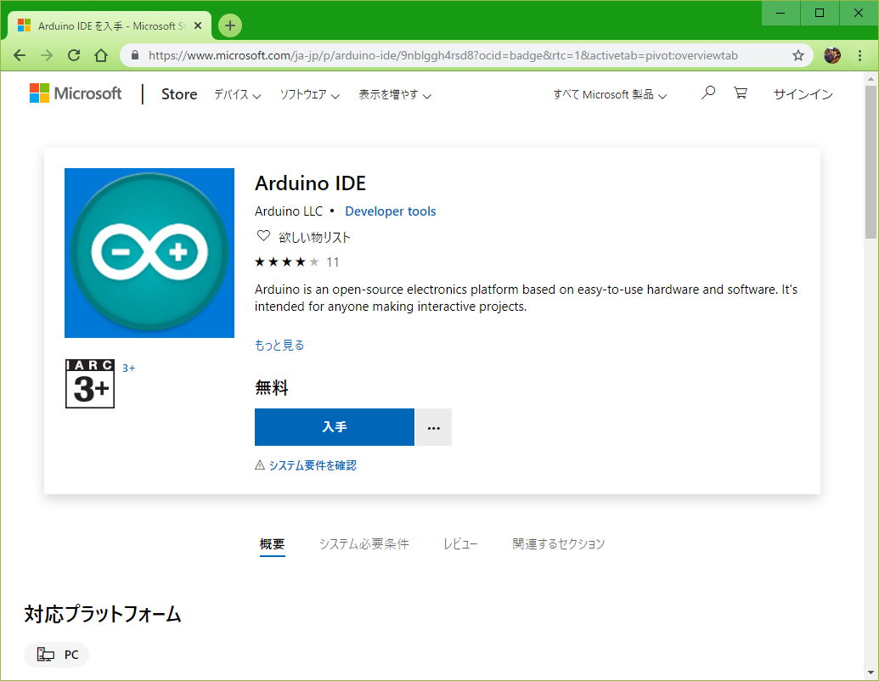
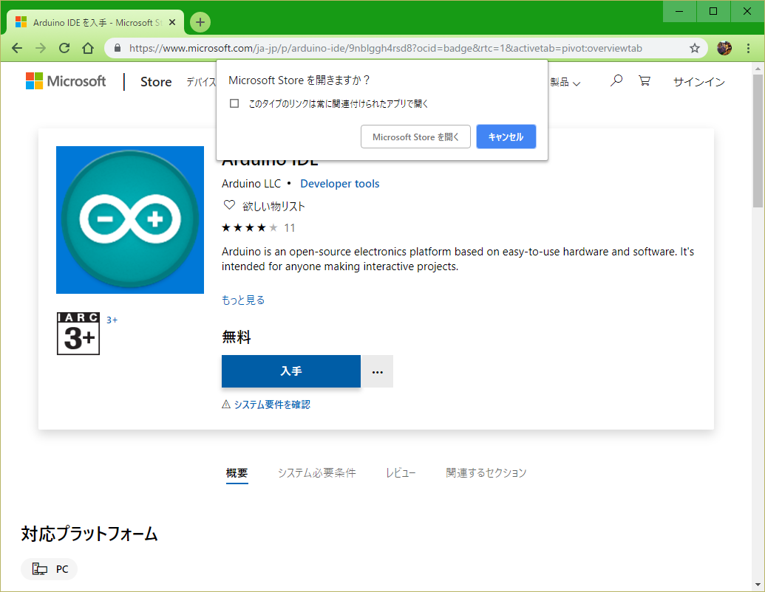
Arduino IDEをダウンロードしインストールする (2)

Slide 11
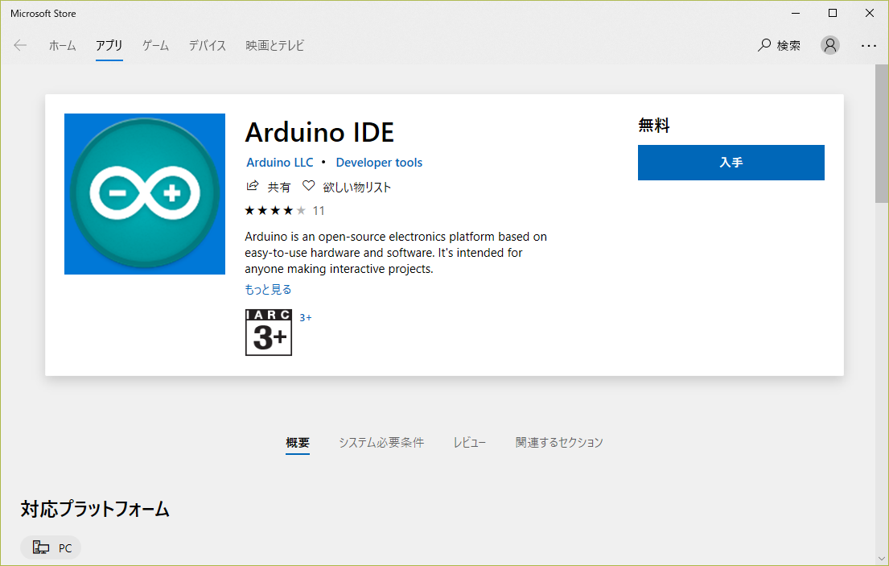
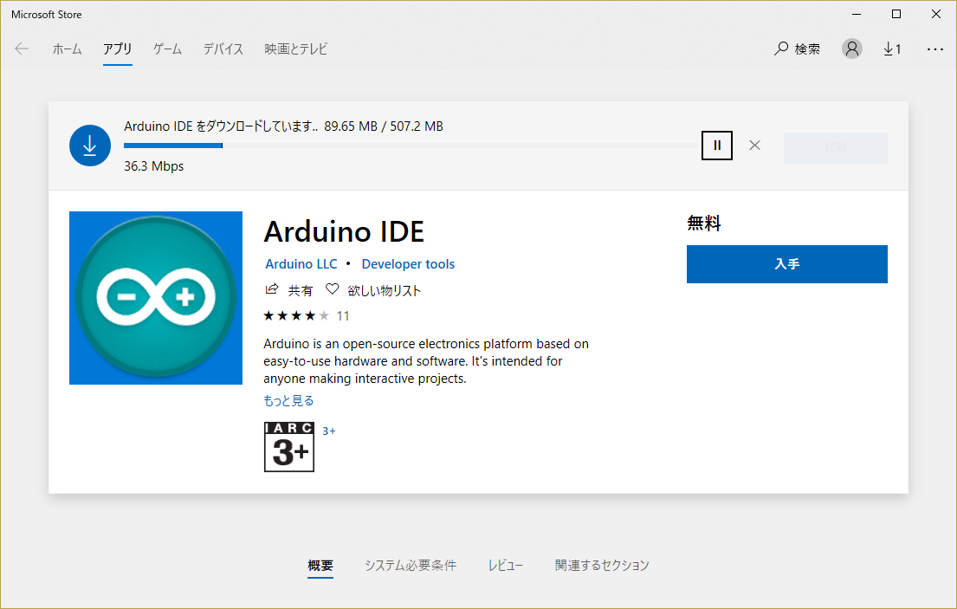
Arduino IDEをダウンロードしインストールする (3)

Slide 12
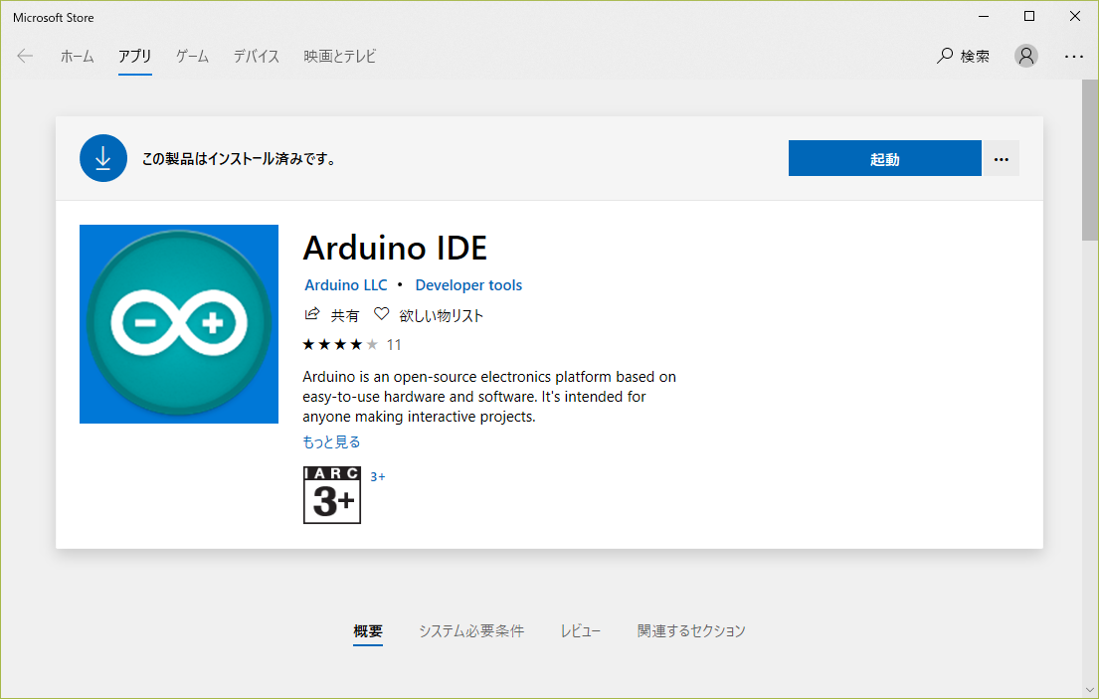
Arduino IDEをダウンロードしインストールする (4)
インストール場所は、 c:\program files\

Slide 13
1-2 STM32にstm32duino/Arduino_Core_STM32をインストールする
Arduino IDE のボードマネージャーからインストールします
下記の7ステップの順に進めます
■インストール方法
https://github.com/stm32duino/wiki/wiki/Getting-Started
Step1 Arduino IDE のボードマネージャーのダウンロード先を設定する
Step2 Arduino IDE のボードマネージャーでstm32duino/Arduino_Core_STM32をダウンロードする
Step3 Arduino IDEで使うセンサボードをSTM32に設定する
Step4 開発PCのどのCOMポートにSTM32に繋がっているか確認する
Step5 Arduino IDEのシリアルポートをSTM32に繋がっているポートに設定する
Step6 書き込み装置を ArduinoISPに設定する
Step7 STM32が正しくArduino IDEに認識されているか確認する

Slide 14
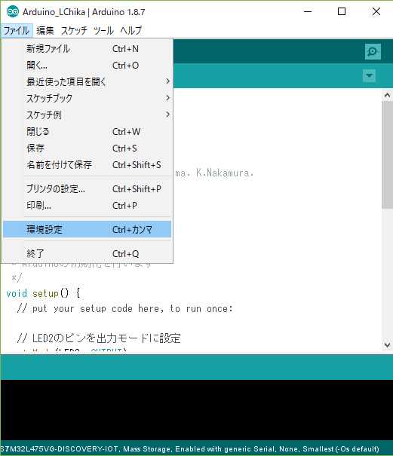
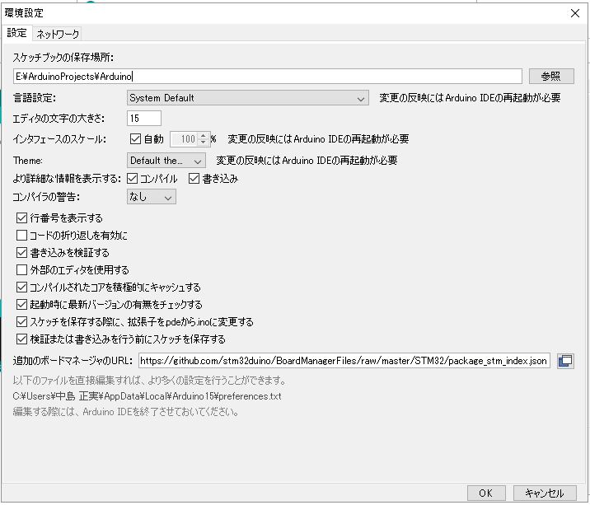
Step1 Arduino IDE のボードマネージャーのダウンロード先を設定します
https://github.com/stm32duino/BoardManagerFiles/raw/master/STM32/package_stm_index.json

Slide 15
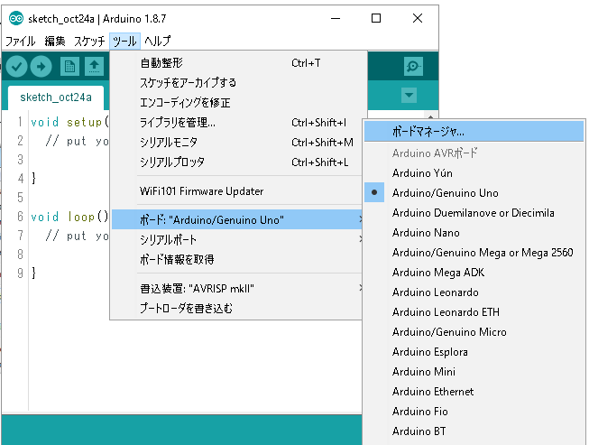
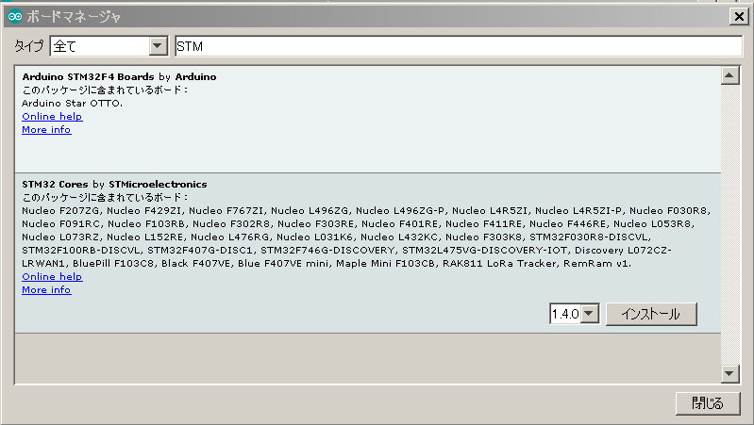
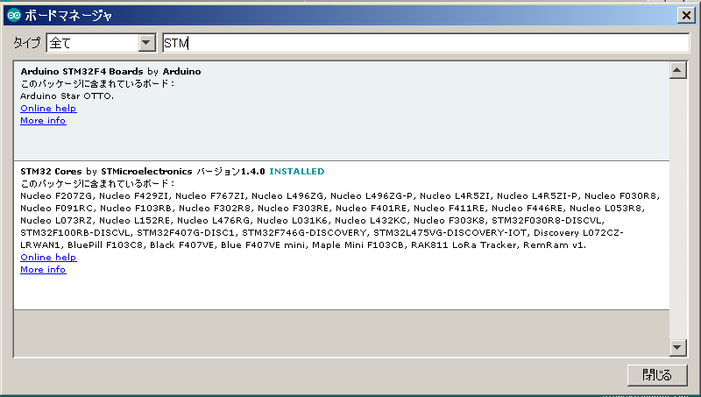
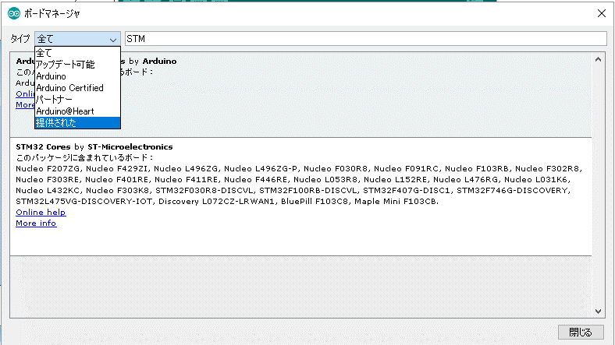
Step2 Arduino IDE のボードマネージャーでstm32duino/Arduino_Core_STM32をダウンロードします
5分以上かかります

Slide 16
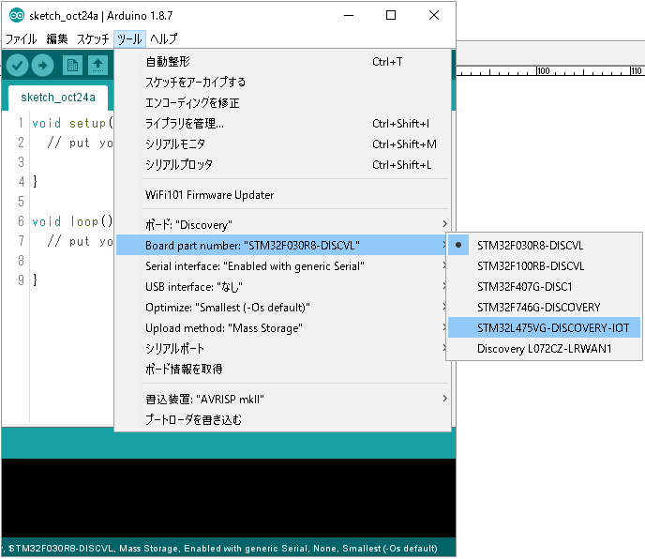
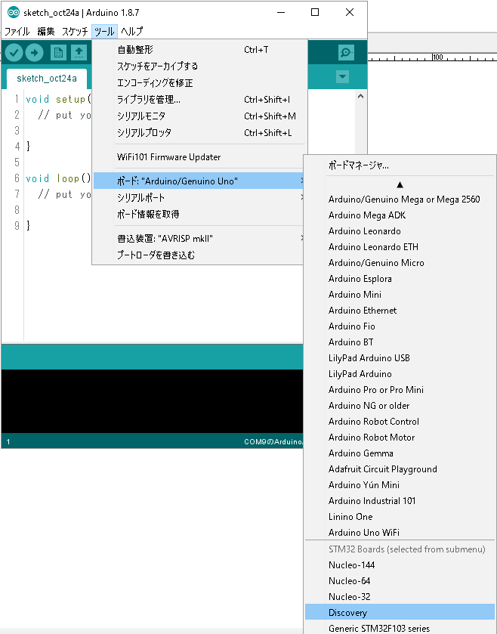
Step3 Arduino IDEで使うセンサボードをSTM32に設定します

Slide 17
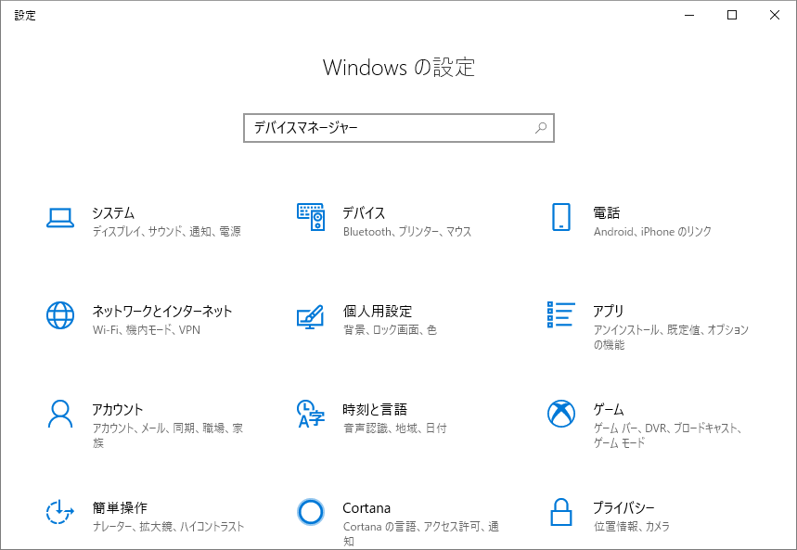
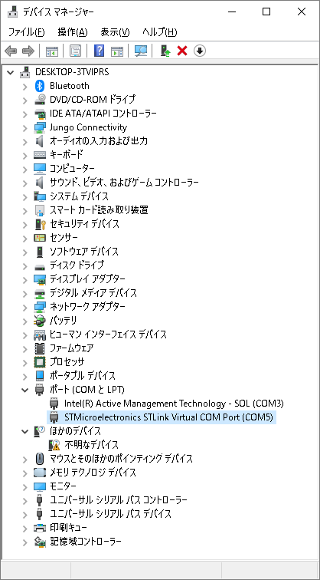
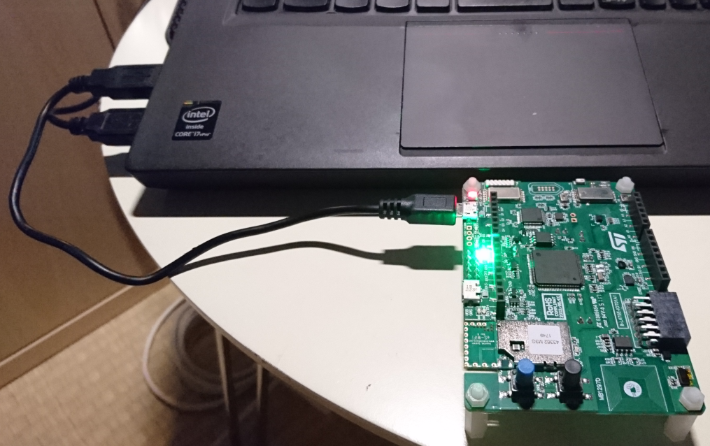
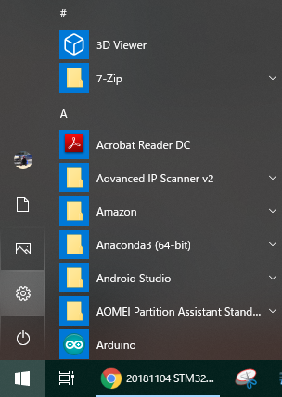
Step4 開発PCのどのCOMポートにSTM32に繋がっているか確認します
開発PCとSTM32をUSBケーブルでつなぎ繋ぎます。
STMicroelectronics STLink Virtual COM Port が見つからない場合は
USBケーブル又はSTM32を取り替えてみましょう

Slide 18
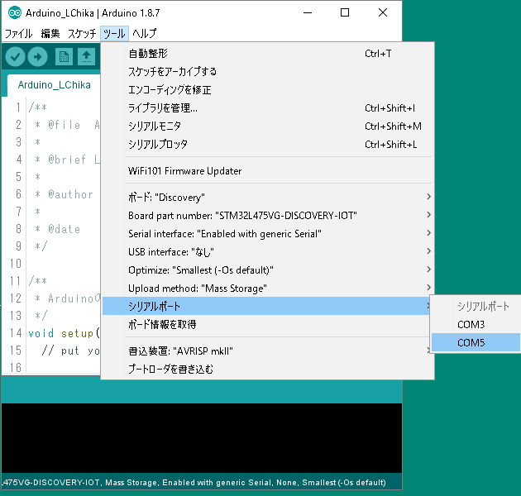
Step5 Arduino IDEのシリアルポートをSTM32に繋がっているポートに設定します
Step4で確認したSTM32に繋がっているポートに設定します

Slide 19
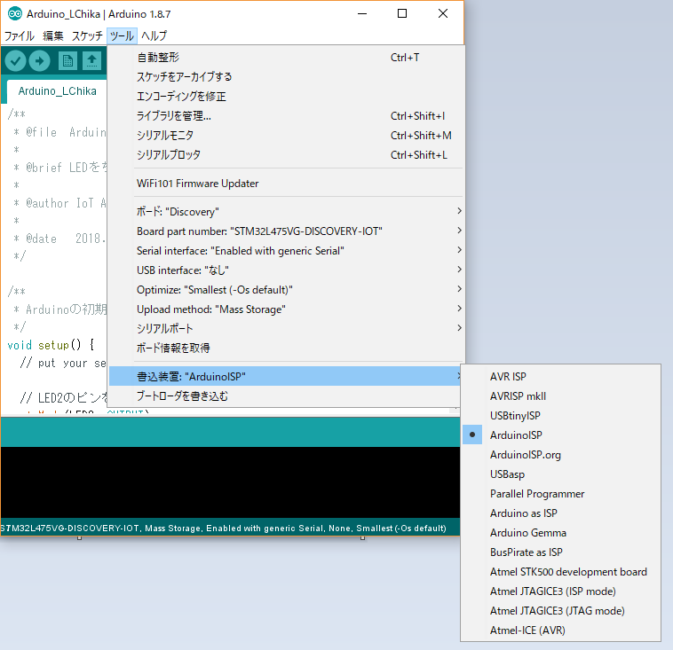
Step6 書き込み装置を ArduinoISPに設定します

Slide 20
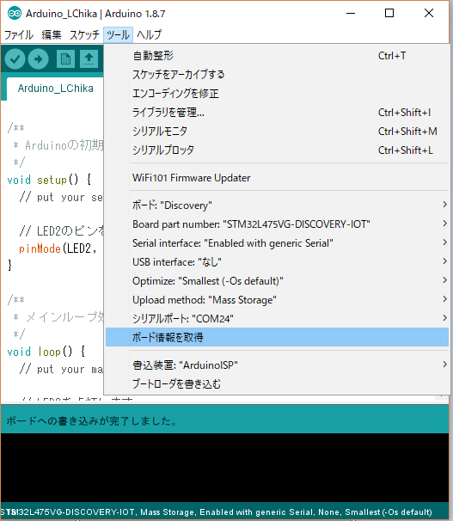
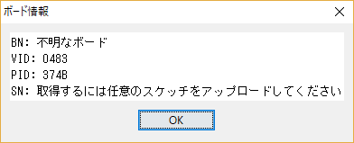
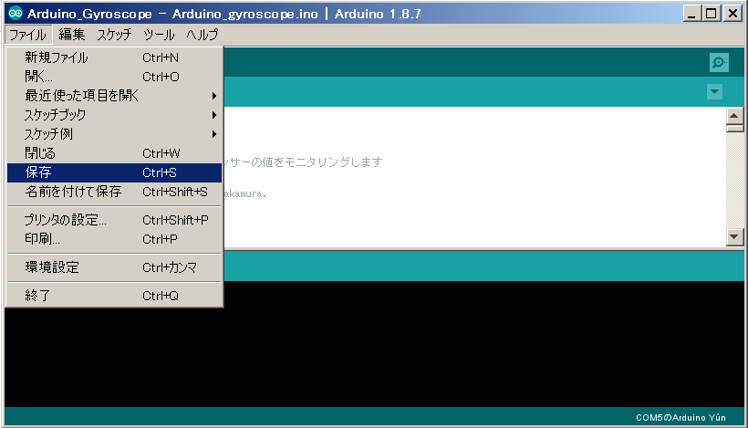
Step7 STM32が正しくArduino IDEに認識されているか確認します
VID（ベンダーID）/ PID（プロダクトID）が表示されていれば
正しく認識されています
Step3～6の設定を保持するため、保存を押してください

Slide 21
2 STM32のLEDを点滅させる
次の順で正常に開発PCからSTM32にプログラミングできるか確認します
2-1 サンプルコードをダウンロードする
2-2 STM32にサンプルコードを書き込む
STM32
PC
スマホ
USB
MQTT
MQTT
2
3
6
7
8
(Local WiFi)
4
5
(Local WiFi)
開発PC
(Publisher)
Node-RED
(Broker)
MQTT Dash
(Subscriber)
1

Slide 22
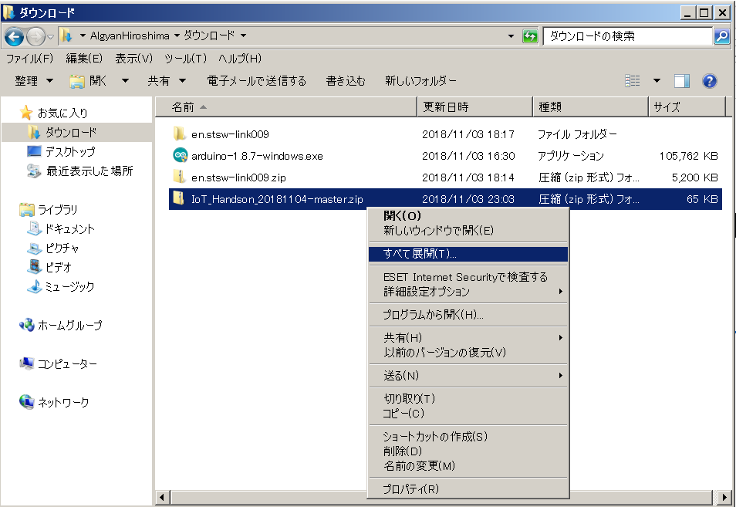
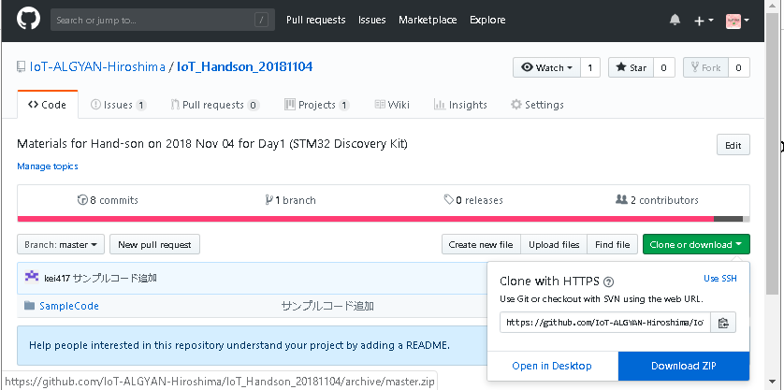
2-1 サンプルコードをダウンロードする
下記のGitHubからZIPファイルをダウンロードして解凍します
■ダウンロード先
https://github.com/IoT-ALGYAN-Hiroshima/IoT_Handson_20181104
右クリック
右クリック
必ず すべて展開 してくいださい
ダブルクリック で 一時的に解凍しないでください

Slide 23
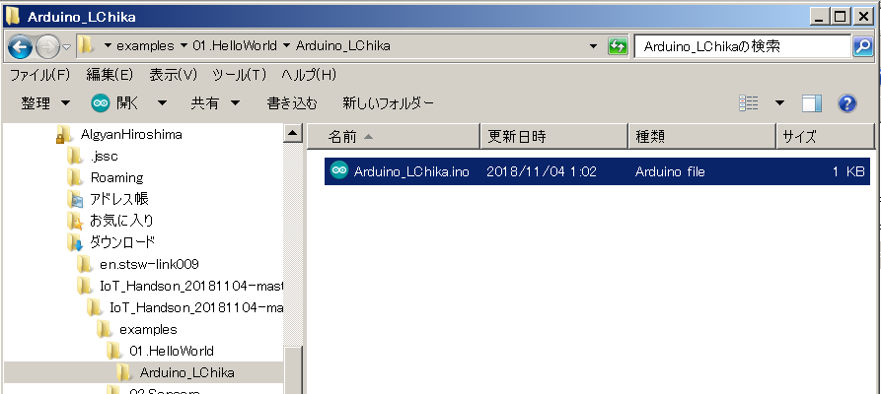
2-2 STM32にサンプルコードを書き込む
解凍してできたフォルダ内のArduino_Chaka.inoをダブルクリックします
すると Arduino IDE を使ってサンプルコードが開きます

Slide 24
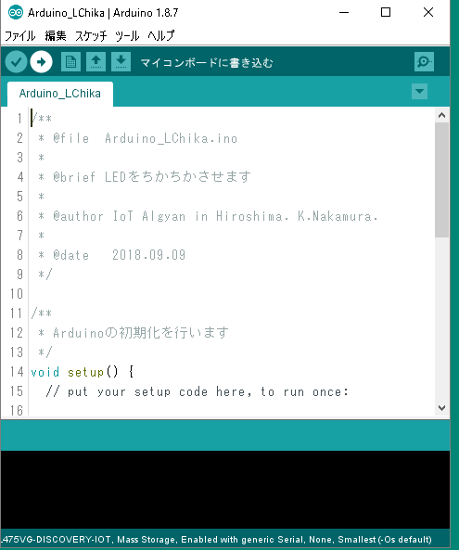
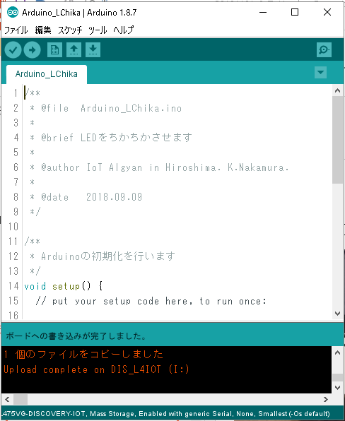
コンパイル＆書き込みボタンを押して書き込みます
PCとSTM32とUSBケーブルでつなぎ繋ぎ
赤と緑のランプが点灯することを確認します

Slide 25
赤枠で囲った箇所のLEDが点滅していることを確認します

Slide 26
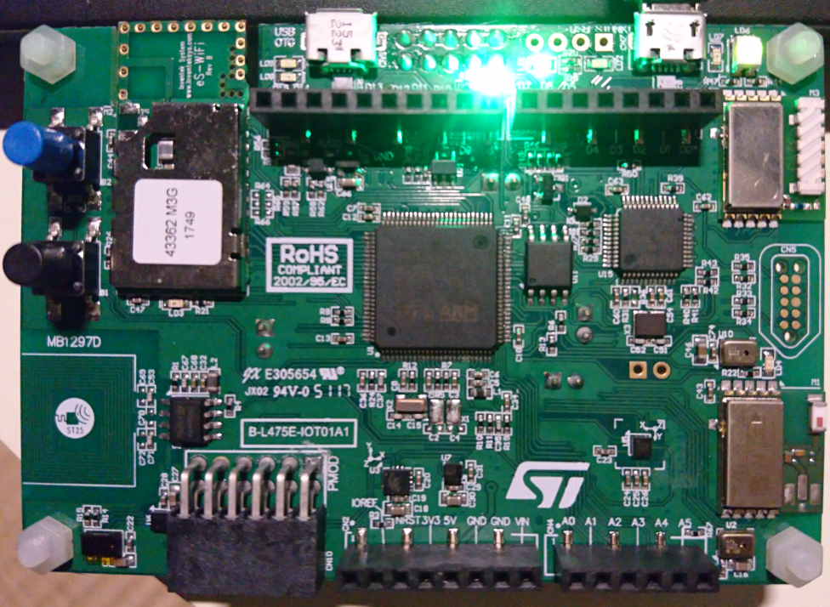
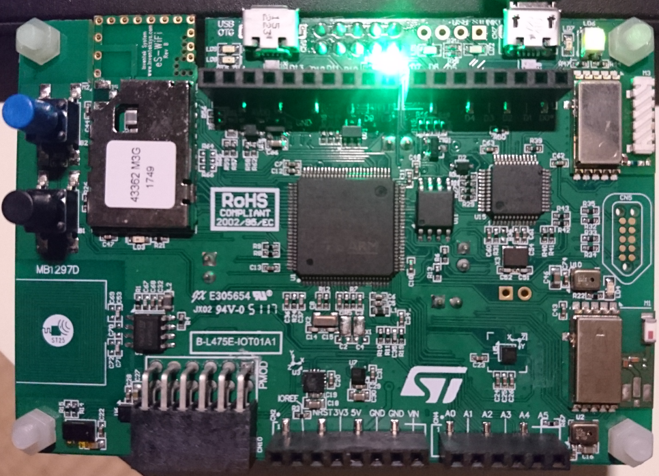
赤い枠で囲ったLEDが点滅すれば、動作確認は成功です

Slide 27
(参考) 書き込んだサンプルプログラムの内容
初期化関数
メインループ処理関数
void setup() {
// put your setup code here, to run once:
pinMode(LED2, OUTPUT);
}
void loop() {
// put your main code here, to run repeatedly:
digitalWrite(LED2, HIGH);
delay(1000);
digitalWrite(LED2, LOW);
delay(1000);
}
LEDを点灯させる
LEDのピンの設定
LEDを消灯させる
delay(1000)は、1000msec =(1sec)待つ

Slide 28
3.STM32の加速度、温湿度等をUSB経由でモニタする
STM32に載っているセンサのライブラリをインストールしてサンプルコードを書き込みます。
USBケーブル経由でセンサデータをモニタしセンサが正常に動作していることを確認します。
3-1 STM32の温度・湿度センサデータをUSB経由でモニタする
3-2 STM32の気圧計センサデータをUSB経由でモニタする
3-3 STM32のジェスチャセンサデータをUSB経由でモニタする
3-4 STM32の3軸地磁気センサデータをUSB経由でモニタする
3-5 STM32の3DジャイロセンサデータをUSB経由でモニタする
STM32
PC
スマホ
USB
MQTT
MQTT
2
3
6
7
8
(Local WiFi)
4
5
(Local WiFi)
開発PC
(Publisher)
Node-RED
(Broker)
MQTT Dash
(Subscriber)
1

Slide 29
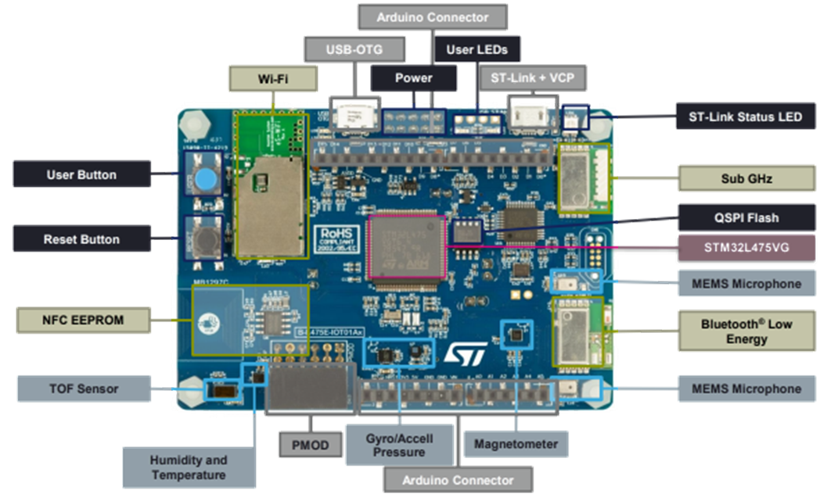
3-1 温度・湿度センサをUSB経由でモニタ
温度・湿度センサのライブラリをインストールし、その後STM32にサンプルコードを書き込み
センサからのデータをUSB経由でモニタします。
温度・湿度センサ

Slide 30
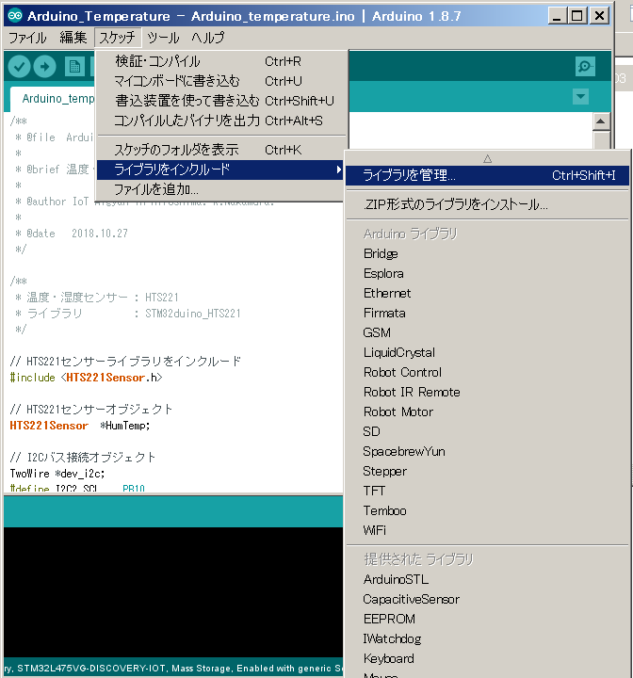
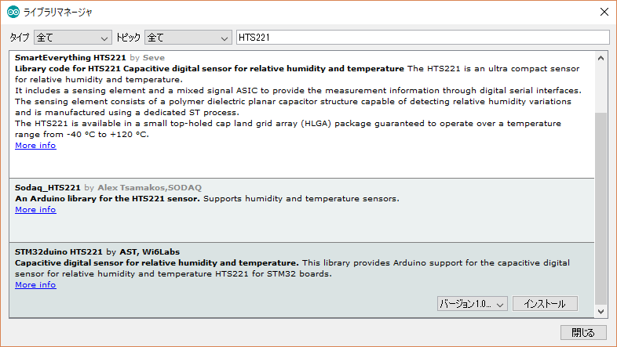
■温度・湿度センサのライブラリのインストール
ライブラリマネージャで 「STM32duino_HTS221」をインストールします。
温度・湿度センサ名 ：HTS221
ライブラリ名 ： STMduino_HTS221
① 「HTS221」で
ライブラリを検索
② 「STM32duino_HTS221」をインストール

Slide 31
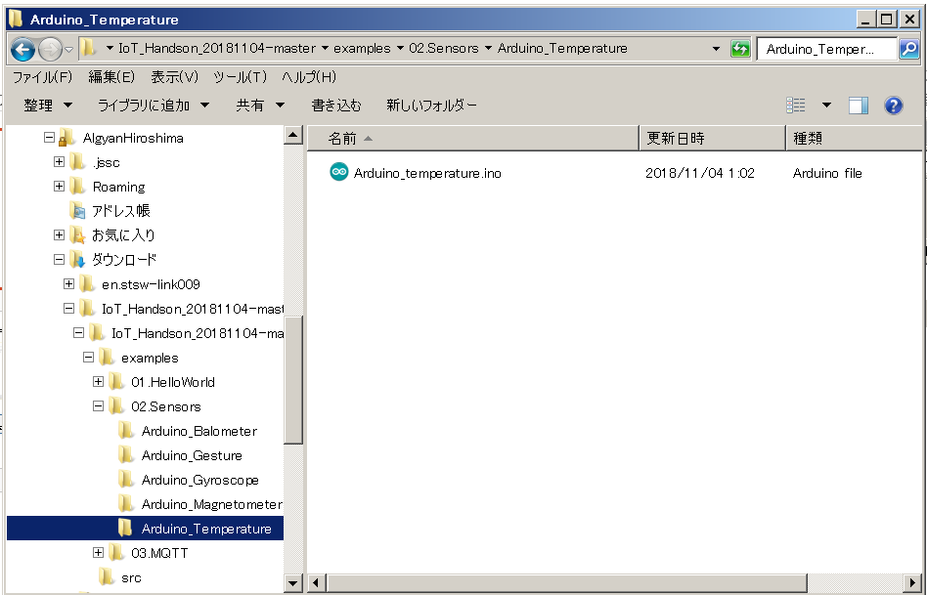
■サンプルコードを書込む
「2.STM32のLEDを点滅させる」の「2-1 サンプルコードをダウンロードする」でダウンロードして解凍したフォルダ
からArduino_Temperatureを開きます。
サンプルコードの書込みの手順は
「2.STM32のLEDを点滅させる」の「2-2 STM32にサンプルコードを書込む」同様です。

Slide 32
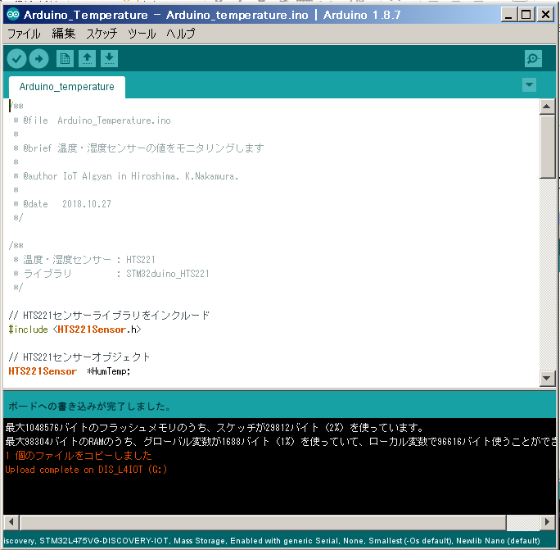
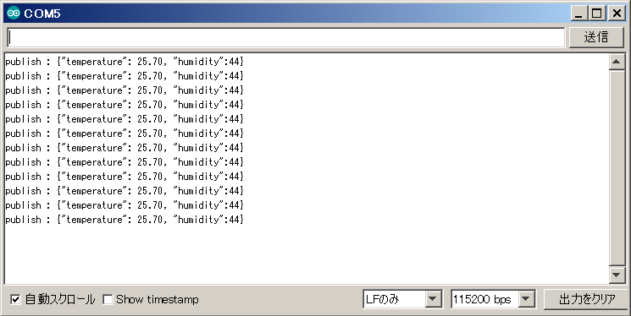
サンプルコードの書込み後、右上の虫メガネマークを押してSTM32からUSBを経由して送られてくるデータをモニタします。
ボーレートを115200bpsに設定

Slide 33
(参考) 書き込んだサンプルプログラムの内容
Arduino 標準ライブラリはここを参照のこと
http://www.musashinodenpa.com/arduino/ref/
https://www.arduino.cc/en/Reference/Libraries
void setup() {
：
// I2Cバス接続オブジェクトのインスタンス生成と初期化
dev_i2c = new TwoWire(I2C2_SDA, I2C2_SCL);
dev_i2c->begin();
// HTS221センサーオブジェクトのインスタンス生成と初期化
// (HTS221Sensorでは I2C を使用します)
HumTemp = new HTS221Sensor(dev_i2c);
HumTemp->Enable();
}
void loop() {
：
// 温度の取得
HumTemp->GetTemperature(&temperature);
// 湿度の取得
HumTemp->GetHumidity(&humidity);
：
}
STM32Duino_HTS221の使い方はここ
https://github.com/stm32duino/HTS221

Slide 34
3-2 気圧計センサをUSB経由でモニタ
気圧センサのライブラリをインストールし、その後STM32にサンプルコードを書き込み
センサからのデータをUSB経由でモニタします。
気圧計
センサ

Slide 35
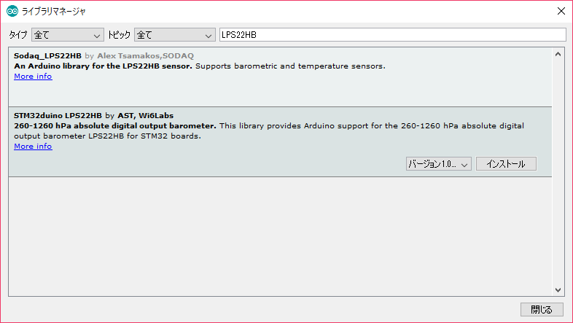
3-2 気圧計センサをUSB経由でモニタ
■STMduino_LPS22HB のインストール
Discovery Kitの気圧計センサーはSTM32と同じ STMicroelectronics製の LPS22HB を使用しています。ライブラリマネージャで 「STM32duino_LPS22HB」をインストールします。
気圧計センサ： LPS22HB
ライブラリ ： STMduino_LPS22HB
ライブラリのインストール手順は温度・湿度センサのライブラリのインストールと同様です。
① 「LPS22HB」で
ライブラリを検索
② 「STM32duino_LPS22HB」
をインストール

Slide 36
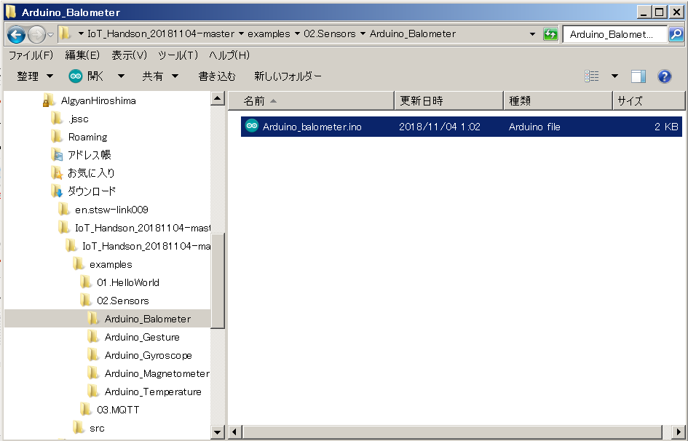
■サンプルコードを書込む
「2.STM32のLEDを点滅させる」の「2-1 サンプルコードをダウンロードする」でダウンロードして解凍したフォルダ
からArduino_Balometerを開きます。
サンプルコードの書込みの手順は
「2.STM32のLEDを点滅させる」の「2-2 STM32にサンプルコードを書込む」同様です。

Slide 37
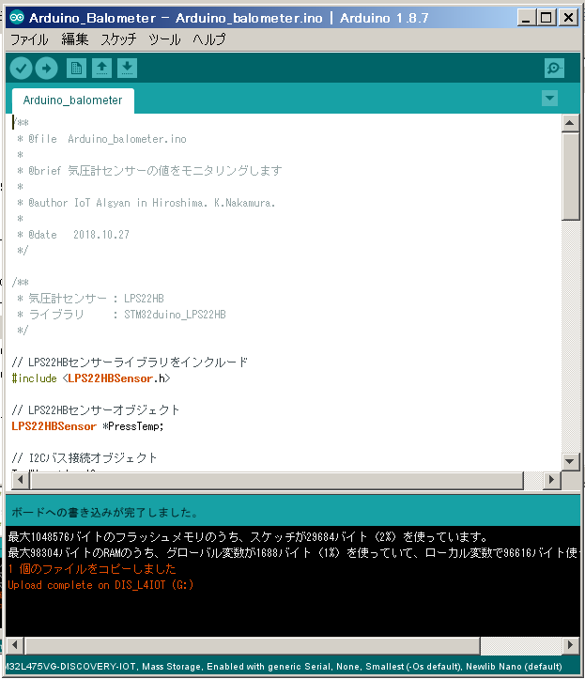
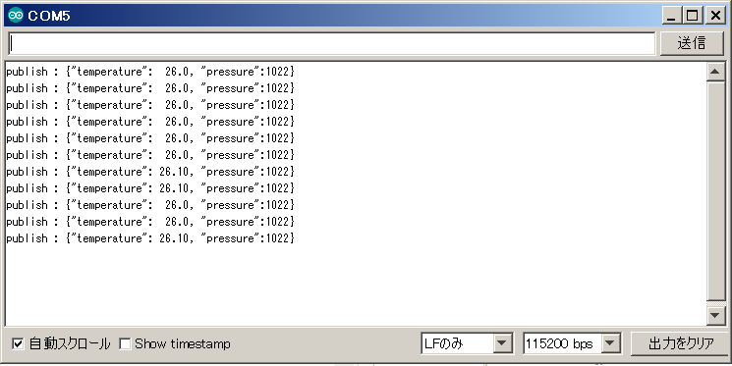
サンプルコードの書込み後、右上の虫メガネマークを押してSTM32からUSBを経由して送られてくるデータをモニタします。
ボーレートを115200bpsに設定

Slide 38
(参考) 書き込んだサンプルプログラムの内容
void setup() {
：
// I2Cバス接続オブジェクトのインスタンス生成と初期化
dev_i2c = new TwoWire(I2C2_SDA, I2C2_SCL);
dev_i2c->begin();
// LPS22HBセンサーオブジェクトのインスタンス生成
// (LPS22HB Sensorでは I2C を使用します)
PressTemp = new LPS22HBSensor(dev_i2c);
PressTemp->Enable();
}
void loop() {
：
// 温度の取得
PressTemp->GetTemperature(&temperature);
// 気圧の取得
PressTemp->GetPressure(&pressure);
：
}
STM32Duino_STの使い方はここ
https://github.com/stm32duino/LPS22HB

Slide 39
3-3 ジェスチャセンサをUSB経由でモニタ
ジェスチャセンサのライブラリをインストールし、その後STM32にサンプルコードを書き込み
センサからのデータをUSB経由でモニタします。
ジェスチャセンサ

Slide 40
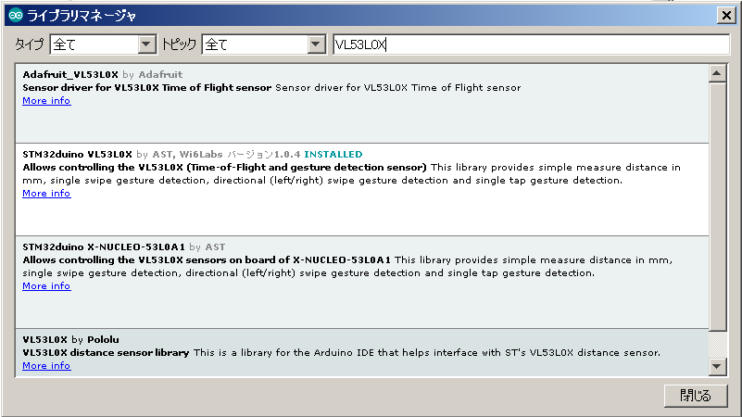
3-3 ジェスチャセンサをUSB経由でモニタ
■STMduino_VL53L0X のインストール
ToF(Time-Of-Flight)、 光の飛行時間(反射時間)を測定することで距離を測定します。
複数のジェスチャセンサを組み合わせると、手の動きを認識したりすることが可能となります。
ジェスチャセンサ : VL53L0X
ライブラリ : STMduino_VL53L0X
ライブラリのインストール手順は温度・湿度センサのライブラリのインストールと同様です。

Slide 41
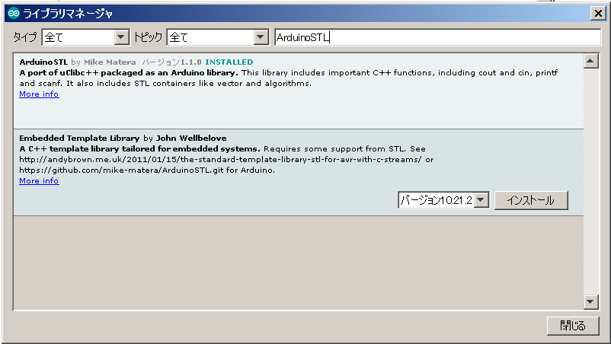
3-3 ジェスチャセンサをUSB経由でモニタ
■ ArduinoSTL のインストール
Standard Template Library を使用できるようにします。Vector, List, Map, Queue などのコンテナを使用できるようになります。
今回のサンプルでは、配列データを簡単に扱える vector を使用しています。
ライブラリ ：ArduinoSTL
ライブラリのインストール手順は
「1-2 STM32にstm32duino/Arduino_Core_STM32をインストールする」の
「Step2 Arduino IDE のボードマネージャーでstm32duino/Arduino_Core_STM32をダウンロードします」同様です。

Slide 42
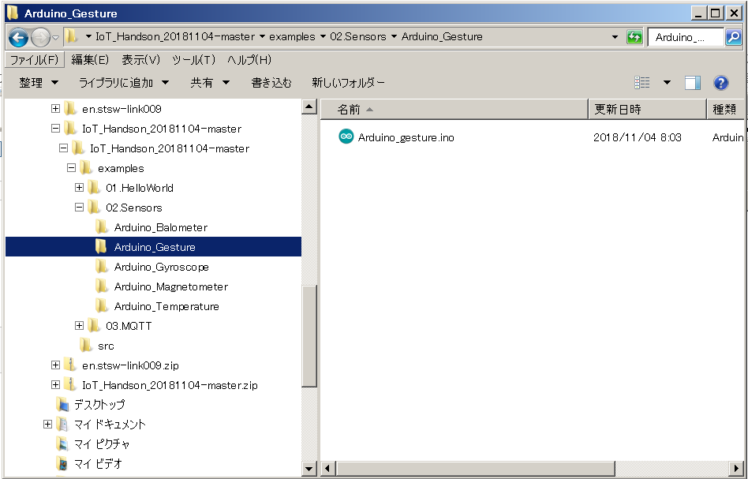
■サンプルコードを書込む
「2.STM32のLEDを点滅させる」の「2-1 サンプルコードをダウンロードする」でダウンロードして解凍したフォルダ
からArduino_Gestureを開きます。
サンプルコードの書込みの手順は
「2.STM32のLEDを点滅させる」の「2-2 STM32にサンプルコードを書込む」同様です。

Slide 43
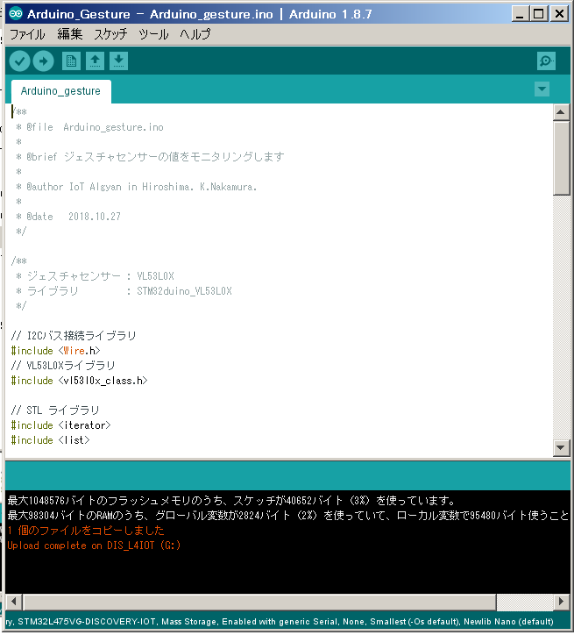
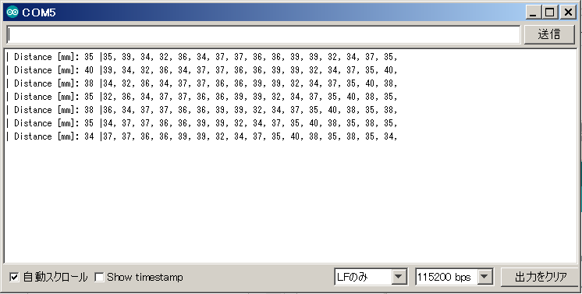
サンプルコードの書込み後、右上の虫メガネマークを押してSTM32からUSBを経由して送られてくるデータをモニタします。
ボーレートを115200bpsに設定

Slide 44
(参考) 書き込んだサンプルプログラムの情報
STM32や、センサー等にはデータシート、ユーザーマニュアルが公開されています。
また他に使用している方が使用方法を公開している場合も多数あります。
まずは、情報を入手してみましょう。
使い方サイト : https://github.com/stm32duino/VL53L0X
データシート : https://www.st.com/resource/en/datasheet/vl53l0x.pdf
ユーザーマニュアル： en.DM00279088.pdf
keyword : VL53L0X, ToF(Time-Of-Flight) ranging sensor, SPAD(光飛行時間型距離画像センサー),ジェスチャーセンサー

Slide 45
3-4 ３軸地磁気センサをUSB経由でモニタ
３軸地磁気センサのライブラリをインストールし、その後STM32にサンプルコードを書き込み
センサからのデータをUSB経由でモニタします。
地磁気
センサー

Slide 46

3-4 ３軸地磁気センサをUSB経由でモニタ
■STMduino_LIS3MDL のインストール
３軸地磁気センサ : LIS3MDL
ライブラリ： STMduino_LIS3MDL
サンプル： 02.Sensors/Arduino_Magnetometer/Arduino_magnetometer.ino
使い方サイト : https://github.com/stm32duino/LIS3MDL
ライブラリのインストール手順は温度・湿度センサのライブラリのインストールと同様です。

Slide 47

■サンプルコードを書込む
「2.STM32のLEDを点滅させる」の「2-1 サンプルコードをダウンロードする」でダウンロードして解凍したフォルダ
からArduino_Magnetometerを開きます。
サンプルコードの書込みの手順は
「2.STM32のLEDを点滅させる」の「2-2 STM32にサンプルコードを書込む」同様です。

Slide 48


サンプルコードの書込み後、右上の虫メガネマークを押してSTM32からUSBを経由して送られてくるデータをモニタします。
ボーレートを115200bpsに設定

Slide 49
3-5 3DジャイロセンサをUSB経由でモニタ
３Dジャイロセンサのライブラリをインストールし、その後STM32にサンプルコードを書き込み
センサからのデータをUSB経由でモニタします。
３Dジャイロ
加速度センサー

Slide 50

3-5 3DジャイロセンサをUSB経由でモニタ
■STMduino_LSM6DSL のインストール
3Dジャイロ・加速度センサ : LSM6DSL
ライブラリ : STMduino_LSM6DSL
サンプル： 02.Sensors/Arduino_Gyroscope/Arduino_gyroscope.ino
使い方サイト : https://github.com/stm32duino/LSM6DSL
ライブラリのインストール手順は温度・湿度センサのライブラリのインストールと同様です。

Slide 51

■サンプルコードを書込む
「2.STM32のLEDを点滅させる」の「2-1 サンプルコードをダウンロードする」でダウンロードして解凍したフォルダ
からArduino_Gyroscopeを開きます。
サンプルコードの書込みの手順は
「2.STM32のLEDを点滅させる」の「2-2 STM32にサンプルコードを書込む」同様です。

Slide 52


サンプルコードの書込み後、右上の虫メガネマークを押してSTM32からUSBを経由して送られてくるデータをモニタします。
STM32を動かすとジャイロの
出力結果が表示されます
ボーレートを115200bpsに設定

Slide 53

(参考) 書き込んだサンプルプログラムの情報
3Dジャイロ・加速度センサをモーションセンサとしても使用できます。
YH
XH
X
YL
XL
Y
ZH
Z
ZL
ジャイロ/加速度軸
6軸オリエンテーション

Slide 54
4 PCにNode.jsとNode-REDをインストールする
PCにNode.jsとNode-REDをインストールし、Brokerの環境を作ります。
4-1Node.js のインストール
4-2 Node-REDのインストール
4-3 Node-RED側のMQTTインストール
STM32
PC
スマホ
USB
MQTT
MQTT
2
3
6
7
8
(Local WiFi)
4
5
(Local WiFi)
開発PC
(Publisher)
Node-RED
(Broker)
MQTT Dash
(Subscriber)
1

Slide 55


4-1 Node.jsをインストールする
Node.js® は、Chrome の V8 JavaScript エンジン で動作する JavaScript 環境です。
サーバーサイドのプログラムを JavaScript で構築することができます。また、開発環境で使用することにより、
ローカル環境にＷｅｂサーバーを構築することもできます。後述の Node-RED を動かすエンジン部分となります。
URL : https://nodejs.org/ja/

Slide 56






Node.js のインストールを行います。

Slide 57

4-2 Node-REDのインストール
Node-RED は、Node.js 上で動作する、ハードウェアデバイスおよび、オンラインサービスを接続するためのツールです。
ここに記載された手順でインストールします。
URL : https://nodered.org/docs/platforms/windows

Slide 58


Node.js のバージョン確認
Npm で Node.js に Node-REDをインストールします。Npm (node package manager)
は、node.js のパッケージを管理するソフトウェアです。
管理者権限で コマンドプロンプトを起動します。
起動したら、Node.jsのバージョンを確認してみましょう。
コマンド：node --version && npm --version
node --version && npm --version
右クリック
node --version && npm --version
右クリック

Slide 59

(2) Node-REDインストール
Node-RED を npm でインストールします。
コマンド： npm install -g --unsafe-perm node-red
WARNはとりあえず気にしない。
該当のパッケージがメンテナンスされてないよ！というメッセージ
npm install -g --unsafe-perm node-red
npm install -g --unsafe-perm node-red

Slide 60


(3) Node-RED IDEをインストール
コマンド: npm install --global --production windows-build-tools
npm install --global --production windows-build-tools
npm install --global --production windows-build-tools
終了後画面閉じる

Slide 61

(4) Node-RED を起動
コマンドプロンプトを立ち上げ、”node-red” を起動します。
コマンド：node-red
node-red
node-red
画面閉じない

Slide 62

(5) Node-RED IDEを起動
ブラウザを起動し、ＵＲＬに “localhost:1880” と打ってみよう！

Slide 63


4-3 Node-RED側のMQTTインストール
(1) メニューからパレットの管理を開く
(2) ノード “node-red-contrib-mqtt-broker” を追加
②選択
①選択
④追加
③ mqtt-broker の検索

Slide 64

(3) mqtt , mosca のノードが追加されたことを確認します。
フィルタで ”m” を入力。”m”が含まれるノードのみが表示されます。
ドラッグするとノードを追加できる

Slide 65
5 STM32からのデータをNode-REDで見る
PCに Brokerを立ち上げSTM32からデータが届いていることを確認します。
5-1 Node-REDにMQTTサーバーを立てる
5-2 STM32(Publisher)とNode-RED(Broker)を繋げる
5-3 Arduino IDE にWiFi ドライバーをインストール
5-4 Arduino IDE にMQTTクライアントをインストール
5-5 STM32にサンプルプログラムを書き込む
STM32
PC
スマホ
USB
MQTT
MQTT
2
3
6
7
8
(Local WiFi)
4
5
(Local WiFi)
開発PC
(Publisher)
Node-RED
(Broker)
MQTT Dash
(Subscriber)
1

Slide 66
5. STM32からのデータをNode-REDで見る
MQTTとは…IoTを意識した軽量なプロトコル
PC
IoT Hub
(Subscriber)
(Internet)
MQTT
(Local WiFi)
Node-RED
(Broker)
MQTT Dash
(Subscriber)
STM32
(Publisher)
Brokerは仲介役（一時的にデータを集める）
PublisherはBrokerへひらすらデータを送る
BrokerはPublisherから届いたデータを加工して新しいデータを用意することもできる
Subscriber は一度Brokerへデータの送信を依頼すると その後Publisherからのデータが送られてくる
Notes:
MQTT (Message Queuing Telemetry Transport)
今回使用するMqtt(エムキューティーティー) は、Mosquitto(モスキート)というオープンソースライブラリで実装されています。
MQTTはパブリッシュ(マイコン⇒MQTTサーバ)/サブスクライブ(MQTTサーバ⇒マイコン)型
のメッセージプロトコルで、ヘッダ部分がHTTPプロトコルと比べ軽量となっており、双方向通信が可能となっています。
QoSレベル(Quality of Service)
QoS0 ：メッセージを１回だけ送信。受け手が受信できなくても継続する。ゴルフの打ちっぱなしのイメージ
QoS1 : メッセージ送信に失敗したら再送する。受け手は多重で同じメッセージを受け取る場合あり。
QoS2 : メッセージを確実に1回だけ送信。受け手も１回受け取れる。クオリティが良い分、パフォーマンスが悪くなる。
詳細の仕様は以下を参照のこと

Slide 67
5-0 Node-RED 上にMQTTノードを配置
MQTTノードを作成する方法は以下の３通りです。
・手動で追加
手動でノードを追加します。
・クリップボードからのインポート
あらかじめ作成されたノードの構成をインポートします。
ホームページ等で検索するとこの形で配信されている場合が多いので、
こちらの方法もみておきましょう。
・ライブラリからのインポート
自分で作成したノードの構成をライブラリとして保存することができます。
この章ではクリップボードからのインポートの方法を説明します。

Slide 68

ノード構成のページにアクセス
GitHubにNode-REDの構成を用意しました。
以下にアクセスしてください。
https://github.com/IoT-ALGYAN-Hiroshima/IoT_Handson_20181223/blob/master/Node-RED/MQTTHelloWorld/MQTTHelloWorld.txt

Slide 69

(2) ノード構成をクリップボードにコピー
全体を選択して、テキストをコピーする

Slide 70

(3) Node-REDのメニューを開く
メニューを開く
全体を選択して、テキストをコピーする

Slide 71

(3)クリップボードからの読み込み
① 読み込み
② クリップボード
を選択

Slide 72

(4)クリップボードからの読み込み
①この部分にノード構成をペーストする
② 読み込みボタン押下

Slide 73

(4)クリップボードからの読み込み
追加したノード
が選択状態になるので、適当な箇所で、マウスクリック！

Slide 74

(5) クリップボードからの読み込み完了
選択状態がはずれるので、ここでクリップボードからの読み込み完了
ここから先の設定は手動での設定を参照ください。

Slide 75

5-1 Node-REDにMQTTサーバーを立てる
Moscaノードを配置
MQTTサーバー本体を配置します。
debugノードにつなげることで、接続時のログを記録することができます。
①moscaを配置
②debugを配置
③つなげて

Slide 76

(2) Moscaノードの設定を変更
MQTTサーバーのポート番号、MQTTサーバーにアクセスできるユーザアカウント
を設定します。編集するには Mosca ノードをダブルダブルクリックします
② 完了
① Moscaノードの設定を変更
MQTT port: 1883 (デフォルト)
MQTT WS port: 任意 (今回未使用)
Username:user
Password:pass
Name:MOSCA

Slide 77

(3) 変更内容をデプロイ
Node-REDを起動したコマンドプロンプトを表示してからデプロイ (変更を更新して
本番環境に適用します)します。MQTTサーバーが立ち上がったかどうかを確認
してください。
① デプロイ
② mosca MQTTサーバー起動成功

Slide 78

5-2 STM32(Publisher)とNode-RED(Broker)を繋げる
mqtt 購読設定を３つ追加 (詳細は次ページ)
STM32が Publish してくるメッセージを Node-RED側で購読(入力)できるようにします。
① 入力 のmqtt を３つ追加

Slide 79


(2) mqtt 購読設定 (1/3)
STM32がMQTTサーバーと接続直後のメッセージとなります。
トピック名がMQTT通信のメッセージ名となります。
STM32側もこのトピック名でメッセージを送ります。
② サーバ設定変更
鉛筆ボタンをクリック
① 設定変更
トピック : user/feeds/hello
QoS : 2
名前 : (なし)

Slide 80


(4) MQTTサーバの設定 その１
STM32がMQTTサーバーと接続直後のメッセージとなります。
MQTTサーバの接続設定を行います
名前 : MQTT_BROKER
サーバ ：自PCのIPアドレスを指定
ポート ：1883
SSL/TLS接続を使用 ：チェックなし
クライアント ： (空白のまま)
キープアライブ時間 : 60
セッションの初期化 ：チェックON

Slide 81

(5) MQTTサーバの設定 その２
STM32がMQTTサーバーと接続直後のメッセージとなります。
MQTTサーバに接続するユーザ設定を行います
ユーザ名 ： user
パスワード ： pass

Slide 82

(6) mqtt 購読設定 (1/2)
STM32の温度・湿度センサの 温度 の値 (user/feeds/temp) を購読します。
② サーバ設定変更
先ほど入力した
MQTT_BROKER を選択
(サーバ設定は１回だけでOK)
① 設定変更
トピック : user/feeds/temp
QoS : 2
名前 : (なし)

Slide 83

(7) mqtt 購読設定 (2/2)
STM32の温度・湿度センサの 湿度 の値 (user/feeds/hum) を購読します。
３つの購読設定をデバッグノードにつなげます。
② サーバ設定変更
先ほど入力した
MQTT_BROKER を選択
(サーバ設定は１回だけでOK)
① 設定変更
トピック : user/feeds/hum
QoS : 2
名前 : (なし)

Slide 84


(8) 変更した設定をデプロイします
② デプロイ完了メッセージが表示されます。
① デプロイ実行

Slide 85

5-3 Arduino IDE にWiFi ドライバーをインストール
ライブラリマネージャで STM32duino_ISM43362-M3G-L44 をインストール
STM32 評価ボード用の WIFIドライバーの最新版をインストールします。
旧バージョンが入っている場合は最新版にアップデートしてください。
①バージョン 1.1を選択
②クリック

Slide 86

5-4 Arduino IDE にMQTTクライアントをインストール
ライブラリマネージャで PubSubClient をインストール
汎用のMQTTクライアントライブラリです。
①バージョン 2.7 (最新)を選択
PubSubClient
②クリック

Slide 87

5-5 STM32にサンプルプログラムを書き込む
■サンプルコードを開く
「2.STM32のLEDを点滅させる」の「2-1 サンプルコードをダウンロードする」でダウンロードして解凍したフォルダ
から 03.MQTT/Arduino_MQTT_Temperatureを開きます。

Slide 88
(3) Wifi と MQTTサーバの設定を変更
サンプルコード(Arduino_MQTT_Temperature.ino) の以下の赤字の部分を自分の
環境に合わせて変更します。
今回はこのまま
// WiFi 設定 (SSID)
char* ssid = “uffalo-G-AE22";
// WiFi 設定 (パスワード)
const char* password = “12345678";
// MQTT サーバ (ＩＰアドレス)
#define AIO_SERVER “<Your MQQT Server IPアドレス>"
// MQTT サーバ (ポート番号)
#define AIO_SERVERPORT 1883
// MQTT サーバ (ユーザーＩＤ)
#define AIO_USERNAME "user"
// MQTT サーバ (パスワード)
#define AIO_KEY "pass"
今回はこのまま
次ページ参照

Slide 89


(4) 自分のPCのIPアドレスを確かめる
コマンドプロンプトを起動し以下のコマンドを入力。IPv4アドレスがIPアドレスです。
コマンド：ipconfig

Slide 90

(5) STM32へサンプルプログラムの書き込み
(6) USBを経由して送られてくるデータを確認
WiFiに接続しています。
接続完了時に、
“WiFi connected”
と出力された後にSSIDと現在のIPアドレスが出力されます。
MQTTサーバに接続しています。
接続完了時に、
“ connected”
と出力されます。
10秒に１回温度と湿度がPublishされることを確認します。

Slide 91


(7) MQTTサーバの確認 (その１)
デバッグの表示を行います。
メニュー の
「表示」-「デバッグメッセージ」でもOK
ツールバーの横中央あたりにマウスカーソルを合わせて、
図の状態でドラッグすると情報ウィンドウが表示されます。

Slide 92

(8) MQTTサーバの確認 (その２)
デバッグの表示を行います。
デバッグタブを選択
起動時のメッセージ
user/feeds/temp (温度) メッセージ
user/feeds/hum (湿度) メッセージ

Slide 93
6 アンドロイドスマホにMQTT Dashをインストールする
スマホ に Publisherとなるアプリをインストールし設定します。
6-1 MQTT Dashのインストール
6-2 MQTT dash の設定
今回はAndroid スマホのアプリでNode-REDからのデータを確認します。
iPhoneの場合は別のアプリを試してください。
STM32
PC
スマホ
USB
MQTT
MQTT
2
3
6
7
8
(Local WiFi)
4
5
(Local WiFi)
開発PC
(Publisher)
Node-RED
(Broker)
MQTT Dash
(Subscriber)
1

Slide 94



6-1 MQTT Dashのインストール
Google Play にて 「mqtt dash」 を検索
「mqtt dash」 をインストール

Slide 95


6-2 MQTT dash の設定
MQTT サーバの設定を行います
② 保存ボタン押下
① MQTT サーバの設定
Name (クライアント名) : 任意
Address : MQTTサーバのIPアドレス
Port : 1883
IPアドレスは
5-5 STM32にサンプルプログラムを書き込む の (4) を参照

Slide 96
7 Node-REDに集めたデータをMQTT Dashで見る
STM32 からスマホにデータが届いていることを確認します。
7-1 STM32(Publisher) とMQTT dash(Subscriber)を繋げる
7-2 Node-RED(Broker) とMQTT dash(Subscriber)を繋げる
STM32
PC
スマホ
USB
MQTT
MQTT
2
3
6
7
8
(Local WiFi)
4
5
(Local WiFi)
開発PC
(Publisher)
Node-RED
(Broker)
MQTT Dash
(Subscriber)
1

Slide 97

7-1 STM32(Publisher) とMQTT dash(Subscriber)を繋げる
５章で作成した Node-RED の構成をそのまま使用します。

Slide 98



7-2 Node-RED(Broker) とMQTT dash(Subscriber)を繋げる
Payload をテキストで表示する Subscriber を追加 (温度)

Slide 99


(2) Subscriberの設定
② 保存ボタン押下
① Subscriberの設定
Name : temp
Topic : user/feeds/temp
その他 : (デフォルト)

Slide 100
(3) Payload を Range/Progressで表示する Subscriber を追加 (湿度)

Slide 101


(4) Subscriberの設定
② 保存ボタン押下
① Subscriberの設定
Name : hum
Topic : user/feeds/hum
Min : 0.0
Max : 100.0
Precision : 1 (小数点桁数)
その他 : デフォルト

Slide 102

(5) ダッシュボード作成完了
作成した Subscriber がダッシュボードに表示されることを確認します。
STM32から PublishされたメッセージをMQTTサーバを通して Subscribeｒ で購読します。
温度表示
(テキスト)
湿度表示
(Range/Progress)

Slide 103
8 MQTT DashからSTM32のLEDを操作する
スマホ から STM32 のＬＥＤを操作します。
8-1 Node-RED から STM32 のLEDを点灯させる
8-2 MQTT Dash から Node-RED に LED点灯
STM32
PC
スマホ
USB
MQTT
MQTT
2
3
6
7
8
(Local WiFi)
4
5
(Local WiFi)
開発PC
(Publisher)
Node-RED
(Broker)
MQTT Dash
(Subscriber)
1

Slide 104

8-1 Node-RED から STM32 のLEDを点灯させる
■サンプルコードを開く
「2.STM32のLEDを点滅させる」の「2-1 サンプルコードをダウンロードする」でダウンロードして解凍したフォルダ
から 03.MQTT/Arduino_MQTT_LChikaを開きます。

Slide 105

(参考) 5-5 の 「Arduino_MQTT_Temperature」 と 「Arduino_MQTT_LChika」 の違いを見てましょう
WinMerge が diff ツール として有名。時間があるときに試してみてください。
WiFi / MQTT の設定は 5-5 と同じように修正します。WinMergeは比較しながら編集
することもできます。
(3) STM32への書き込み

Slide 106

(1) Node-RED で MQTT(出力)ノードを追加

Slide 107


(2) Inject 設定 (1/2)
Node-RED上からメッセージを注入できます。
② 完了
① 設定変更
ペイロードタイプ : 文字列(a-z)
ペイロード : ON
トピック : ON
繰り返し : なし
名前 : LED ON

Slide 108

(3) Inject 設定 (2/2)
Node-RED上からメッセージを注入できます。
② 完了
① 設定変更
ペイロードタイプ : 文字列(a-z)
ペイロード : OFF
トピック : OFF
繰り返し : なし
名前 : LED OFF

Slide 109

(4) MQTT Publish 設定
注入したメッセージを publishします。
トピックは、MQTT Publish ノードのものとなります。
② 完了
① 設定変更
サーバ : MQTT_BROKER
トピック : user/feeds/onoff
QoS : 2
保持 : しない
名前 ： なし

Slide 110
(5) Node-RED でＬチカ
クリックで
ＬＥＤを点灯する
クリックで
ＬＥＤを消灯する
User LED

Slide 111

(6) USBを経由して送られてくるデータの確認
受信ループとPublishを同時に行っているので若干のもたつきがあります。
ＬＥＤを点灯
ＬＥＤを消灯

Slide 112

8-2 MQTT Dash から Node-RED に LED点灯
(1) Payload を Switch/Buttonで表示する Subscriber を追加

Slide 113


(2) Switch/Button の設定
③ 保存
① Switch/Button設定変更
Name: ledonoff
Topic:user/feeds/onoff2
(onoffでないことに注意)
② ボタンを押したときの値の設定
On: ON
Off: OFF
(この値が Payloadになる)

Slide 114

(3) Switch/Button 追加後
ledonoffボタン
チェックなし：ＬＥＤ消灯
チェックあり：ＬＥＤ点灯

Slide 115

(4) Node-RED で MQTT(入力)ノードを追加

Slide 116


(5) MQTT(入力)ノードの設定
MQTT Dash がPublishするメッセージを購読します。トピック名はMQTT Dash と
合わせて、”user/feeds/onoff2” とします。
② 完了
① 設定変更
サーバ：MQTT_BROKER
トピック : user/feeds/onoff2
(onoffではないことに注意)
QoS : 2
名前 : (なし)
”user/feeds/onoff”とした場合、同名のSubscriberのトピックがいるため、メッセージが無限ループしてしまうことに注意。

Slide 117
(6) MQTT Dash でＬチカ
User LED
チェックでＬＥＤ点灯
チェックなしでＬＥＤ消灯

Slide 118
9 Azure IoTHubの準備
PC
10
3
STM32内のセンサ
IoT Hub
(Subscriber)
温湿度センサー
MQTT
(Internet)
加速度センサー
4
5
11
(Local WiFi)
Node-RED
(Broker)
スマホ
MQTT Dash
(Subscriber)
MQTT
(Local WiFi)
6
7
8
9
2
10
Azure IoTHubの準備
STM32
(Publisher)
11
Node-RED と Azure IoTHub をつなげる
USB
12/2 のハンズオン資料を参照のこと。
ハンズオンクラウド側のダイジェスト版
また、補足資料として以下があります。
IoTKitHoLV4_IoTKit20181202_Hiroshima(復習用補足付).ppt
開発PC
1

Slide 119
10-1 Node-RED と Azure IoTHub をつなげる
10-1 Node-REDにフローの追加
Node-REDに新しいフローを追加します
10-2 パレットにAzure-IoT-Hubの追加
10-3 Azure-IoT-Hubの設定
10-4 動作確認

Slide 120

10-1 Node-REDにフローの追加
(1) Node-REDのタブの右端にある プラスボタンを押下
プラスボタン押下

Slide 121

(2) 新しいフローが追加される
新しいフローが追加される

Slide 122



(3) 前回作成したフローを無効に設定
① タブをダブルクリック
② フローを無効にする
③ デプロイ
無効化された

Slide 123

10-2パレットにAzure-IoT-Hubの追加
(1) メニューからパレットの管理を開く
(2) ノード “node-red-contrib-azure-iot-hub” を追加
②選択
①選択
③ mqtt-broker の検索
④追加

Slide 124

(3) mqtt , mosca のノードが追加されたことを確認します。
cloud に、Azure IoT Hub XXXX が追加されます
ドラッグするとノードを追加できる

Slide 125

ノード構成のページにアクセス
GitHubにAzure用のNode-REDの構成を用意しました。
以下にアクセスしてください。
https://github.com/IoT-ALGYAN-Hiroshima/IoT_Handson_20181223/blob/master/Node-RED/AzureIoTHub/Azure_IoTHub.txt

Slide 126

(2) ノード構成をクリップボードにコピー
全体を選択して、テキストをコピーする

Slide 127

(3) Node-REDのメニューを開く
メニューを開く
全体を選択して、テキストをコピーする

Slide 128
(4)クリップボードからの読み込み
① 読み込み
② クリップボード
を選択

Slide 129

(5)クリップボードからの読み込み
①この部分にノード構成をペーストする
② 読み込みボタン押下

Slide 130

(5) ペースト
クリックすると
選択状態がはずれるので、ここでクリップボードからの読み込み完了

Slide 131

10-3 Azure-IoT-Hubの設定
以下の２つのノードを変更します
① Azure IoT Hub Msg Function
② Azure IoT Hub
①選択
①
②

Slide 132

(1) IotHub内のIoT devices接続設定文字列をコピーする
７

Slide 133

(2) Azure IoT Hub Msg Function の編集
ダブルクリック

Slide 134
(3) deviceId と key を自分の Azure アカウントの IoTHubに置き換えます
① DeviceId
を設定する
① SharedAccessKey
を設定する

Slide 135
(4) 完了
完了！

Slide 136

(5) Azure IoT Hub の編集
ダブルクリック

Slide 137
(6) HostNameを自分の Azure アカウントの IoTHubに置き換えます
① HostName
を設定する

Slide 138
(7) 完了
完了！

Slide 139

10-4 動作確認
(1) Azure のストレージを確認してみよう！

Slide 140

(2) Blob の中に日付ごとに格納されます

Slide 141

(3) データの中を確認してみましょう

Slide 142
おつかれさまでした！
ご清聴ありがとうございました。

Slide 143
備考

Slide 144
STM32側処理シーケンス(loop, callback)
メイン処理
WiFi
MQTT_Client
loop()
接続していない場合、
接続するまでループ
connected()
connect({クライアント名文字列})
接続完了時
publish(“/pub/STM32”, “Coming Packets”)
subscribe(“/sub/STM32”, 0)
loop()
2秒に1回
publish(“/pub/STM32”, “hello world”)
mqttCallback(“/sub/STM32”, payload, length)

Slide 145
Arduino IDEの設定覚え書き
C:\Users\{ユーザ名}\AppData\Local\Arduino15\staging\libraries 追加ライブラリが保存されている

Slide 146



STM32 – 開発環境
Keil MDK-ARM (有料)
IAR EWARM (有料)
GCC-based IDEs including free SW4STM32 from AC6 + STM32CubeL4 （無料）
ARM mbed online (Webベース 無料)
Arduino Genuino (無料)
個人的にSW4+STM32Cube がおすすめ
みんな大好き Arduino！
STM32 Discovery Kitは、
Arduino Uno互換で
機能もMAX

Slide 147
ＳＴＭ３２ - Arduino
STM32L475 は Arduino互換で動作することができます。
STM32duinoで公開されているものがあればそちらのライブラリを使用した方が無難です。
https://github.com/stm32duino/Arduino_Core_STM32/tree/master/libraries
Arduinoでも機能毎に使用するライブラリがいろいろと公開されているので、必要なライブラリをインポートします。
http://www.musashinodenpa.com/arduino/ref/
機能やPIN配や機能数が純正Arduinoと異なるのでライブラリのピン指定に注意が必要です。

Slide 148
STM32 Discovery Kit
STM32 Discovery Kit のデータシートをみてみよう！
https://www.st.com/content/ccc/resource/technical/document/user_manual/group0/b1/b8/7a/f2/f7/8d/4b/6b/DM00347848/files/DM00347848.pdf/jcr:content/translations/en.DM00347848.pdf
ページ | 内容 | 見るべきところ
6 | 機能一覧 | STM32の機能を確認しよう
9 | ハードウェア・ブロックダイアグラム | マイコン本体と周辺装置(センサー)等のインターフェースを確認しよう
10 – 11 | STM32のレイアウト図 | STM32を実際に見比べてみよう
29 | I2C アドレス一覧 | 各種センサーのＩ２Ｃアドレスを確認しよう。Ｉ２Ｃに関しては別途説明します。
30-31 | コネクタ・レイアウト | Arduino シールド互換の威力を確認！
37-40 | ピン配 | ピン番号と機能を確認
42-52 | スケマティック | マイコン本体、ボードの回路とインターフェースのピン配を確認
Notes:
ＲＴＣ：リアルタイムクロック
ＶＣＰ：仮想ＣＯＭポート プログラム書き込み時に使用

